Slide 1
C. P. Holbølls Plads
Ekstraordinært afdelingsmøde tirsdag d. 22. juni 2021

Slide 2
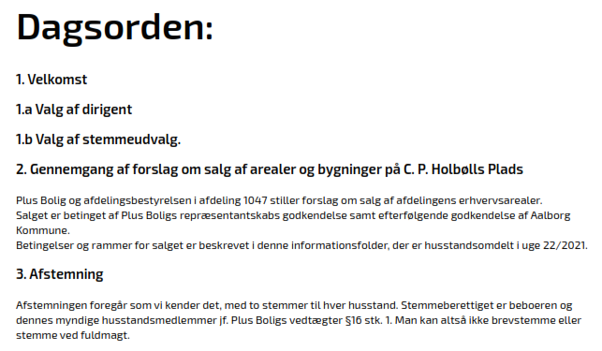
Velkommen

Slide 3
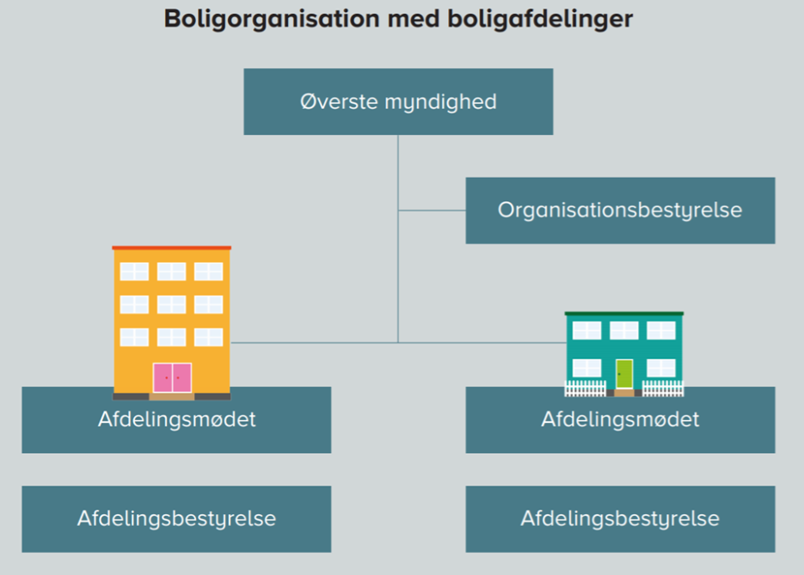
At bo i et alment boligselskab
Boligorganisationen Plus Bolig administrere på baggrund af rammer vi får af
  Repræsentantskabet
  Organisationsbestyrelsen
  Afdelingsmødet
  Afdelingsbestyrelsen

Slide 4

Tilbageblik
Født med erhvervslokalerne
  Tilskud til afdelingen – lavere husleje
  Drift og vedligeholdelse
Brugsen opsiger lejemål
  2018
Alternativer
  Forsøg og afsøgning af markedet for genudlejning
    Stort behov for renovering – gamle og slidte lokaler, økonomisk byrde for afdelingen
  Udviklingen af området
    Aalborg kommune – nej der er almene boliger nok i området (sommeren 2019)
Afdelingsmøder
  Afdelingsbestyrelsen har løbene arbejdet med mulige løsninger 2018, 2019, 2020 corona
Muligheder jf. afdelingsmødet 2019 (ordinært og ekstraordinært)
  Mandat til at arbejde med løsninger

Slide 5
Siden ekstra ordinært møde november 2019
Dialog med mange…. mange gange…
Tæt dialog med afdelingsbestyrelsen – godt, tæt og loyalt samarbejde
  Udfordret og testet hinanden
Henvendelser fra flere – mange skambød, en skiltet sig seriøst ud og har erfaring fra lignende projekt
  Møde med investor - projektudkast, filet kanter
2 vurderinger (uvildige erhvervsmæglere)
  For at sikre den rigtige pris
Organisationsbestyrelsen og repræsentantskabet i Plus Bolig
  Repræsentantskabet, øverste myndighed – ja til salg
  Organisationsbestyrelsen har det økonomiske og juridiske ansvar
    Accept – økonomi fra salget går retur til afdelingen
Køber
  Aalborg kommune – ny lokalplan

Slide 6
Omdelt brev med opfordring til at stemme nej
Alle har ret til at have egen holdning – der er altid 2 sider af en sag
  Åben dialog og diskussion, beslutning på et oplyst grundlag
Mister fælleslokalet – NEJ forslag nyt
Mister fællesvaskeriet – korrekt. Giver årligt underskud. Erstatning og håb om vaskemaskiner til alle, hvis økonomien tillader det
Mister P-pladser – NEJ, der er mulighed for flere end før helhedsplanen. P-vagt ordning allerede besluttet (2019) – aftale laves når helhedsplan er færdig med vagtfirma
Mister butikstorvet – korrekt
Mindre grønne områder – korrekt
Nye naboer, ukendte – korrekt. Perspektiv: ”En ukendt er en ven du ikke har mødt endnu”
Udsigten blokeres af nyt byggeri – korrekt ny udsigt mod nord
Overskud til Plus Bolig – NEJ er ikke korrekt, retur til afdelingen
Flere mennesker i området – korrekt. Giver det muligheder…?
Straffet for at bo i afdeling 1047 – det udsagn gør ondt, for intentionen er den stik modsatte

Slide 7

Vaskemaskiner
Pris i dag
Hvis ja og prioritering af vaskemaskine
Personligt brug af fællesvaskeri eller eget køb af vaskemaskine?
Henlæggelser i alt, fællesvaskeri er en del af konto 116
  2020 kr. 3.000.000,-
  2019 kr. 2.851.000,-
  2018 kr. 2.700.000,-
Budget 2021 for fællesvaskeriet kr. 745.000,- (skifte / nyindkøb)
HUSK alle udgifter til fællesvaskeriet og alle indtægter
Ny vaskemaskine anslået kr. 3.330,-pr. stk. levetid 5-7 år
Huslejestigning
  Kr. 900.000 (køb)
  Kr. 60 forventet huslejestigning pr. måned pr. lejemål
Øvrigt
  Sæbeforbrug
  El
  Bekvæmmelighed og tidssvarende = mere attraktive lejemål

Slide 8

Arbejdsbestyrelsens arbejde
Krav til Plus Bolig – muliges eller umuliges kunst
Fordele og ulemper ved alt
  Vurderingen er at der er flere fordele end ulemper ved et salg – derfor anbefales salg
Vise / beskrive muligheder for den økonomi der kommer fra et givent salg
  Fælleshus, vaskemaskine/tørretumbler, carporte
Vise / beskriv muligheder ved et nej
  Renovering – der er kun 1 til at betale, dem der bor i afdelingen

Slide 9
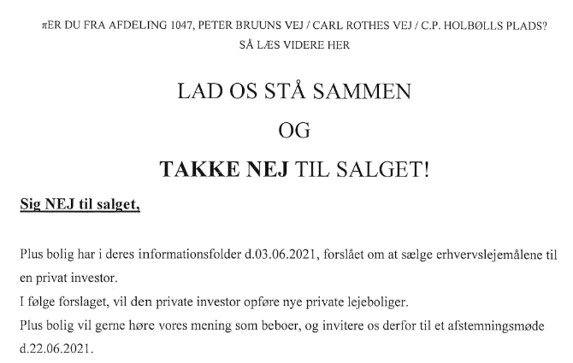
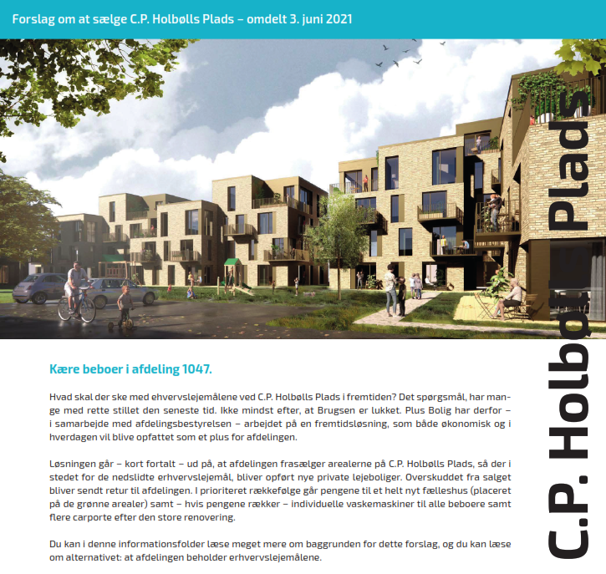
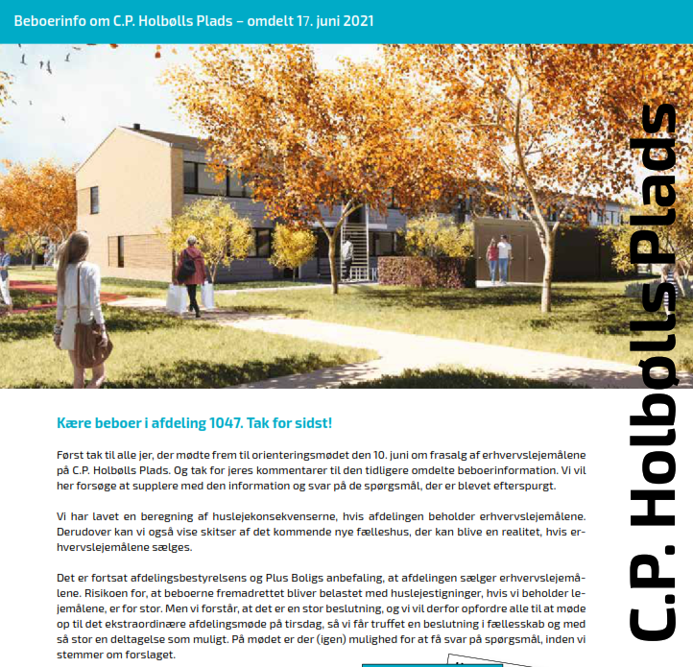
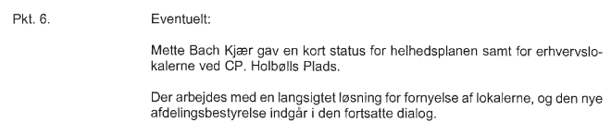
Status og hvad så nu…?

Slide 10
Spørgsmål og åben dialog
Husk og krav: god tone, vi taler ordentligt til hinanden
Mikael Bøttcher, bygningskonstruktør
  Projektansvarlig afd. 1047

Slide 11
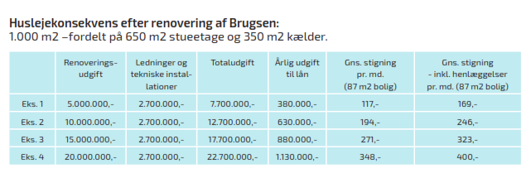
Eksempler på huslejestigning ved nej

Slide 12
Afstemning
Alle husstande har 2 stemmer
JA
  Du stemmer for salg af C. P. Holbølls Plads
NEJ
  Du stemmer imod salg af C.P. Holbølls Plads
Resultat:
  Blanke stemmer 4 stk.
  42 stemte ja
  54 stemte nej

